Slide 1
25
Kể chuyện: Rừng gỗ quý

Slide 4
Thứ ... ngày ... tháng ... năm 20 ...
Tiếng Việt
Kể chuyện: Trận bóng trên đường phố

Slide 6
1. Chọn 1 trong 2 đề:
1. Kể lại câu chuyện Rừng gỗ quý theo lời của ông lão.
a. Kể đoạn 1 và 2:
Notes:
1. Ngày xưa, có hai vợ chồng người nông dân kia rất cần cù, chịu khó. Hai ông
bà thường ra đồng từ lúc gà gáy sáng và trở về nhà khi đã lặn Mặt Trời. Đến vụ lúa họ cấy lúa, gặt hái xong, lại trồng khoai, trồng cà. Họ không để cho đất nghi, mà cũng chẳng lúc nào ngơi tay. Nhờ làm lụng chuyên cần, họ đã gây dựng được một cơ ngơi đàng hoàng.
2. Nhưng rồi, hai ông bà mỗi ngày một già yếu. Hai con trai của họ đều ngại làm ruộng, chỉ mơ chuyện hão huyền. Ít lâu sau, bà lão qua đời. Rồi ông lão cũng lâm bệnh nặng. Biết mình khó lòng qua khỏi, ông dặn dò các con:
– Cha không sống mãi để lo cho các con được. Ruộng nhà có một kho báu, các
con hãy tự đào lên mà dùng.
3. Theo lời cha, hai người con đào bới cả đám ruộng mà chẳng thấy kho báu đâu.
Vụ mùa đến, họ đành trồng lúa. Nhờ làm đất kĩ, vụ ấy lúa bội thu. Hết mùa, hai
người con lại ra công đào bới mà vẫn không tìm được gì. Mùa tiếp theo, họ lại đành trồng lúa vả vụ ấy lúa cũng bội thu.
Liên tiếp mấy vụ liền được mùa, hai anh em có của ăn của để. Lúc ấy, họ mới hiểu lời dặn dò khi trước của người cha.

Slide 7
Chia Sẻ Trước Lớp

Slide 8
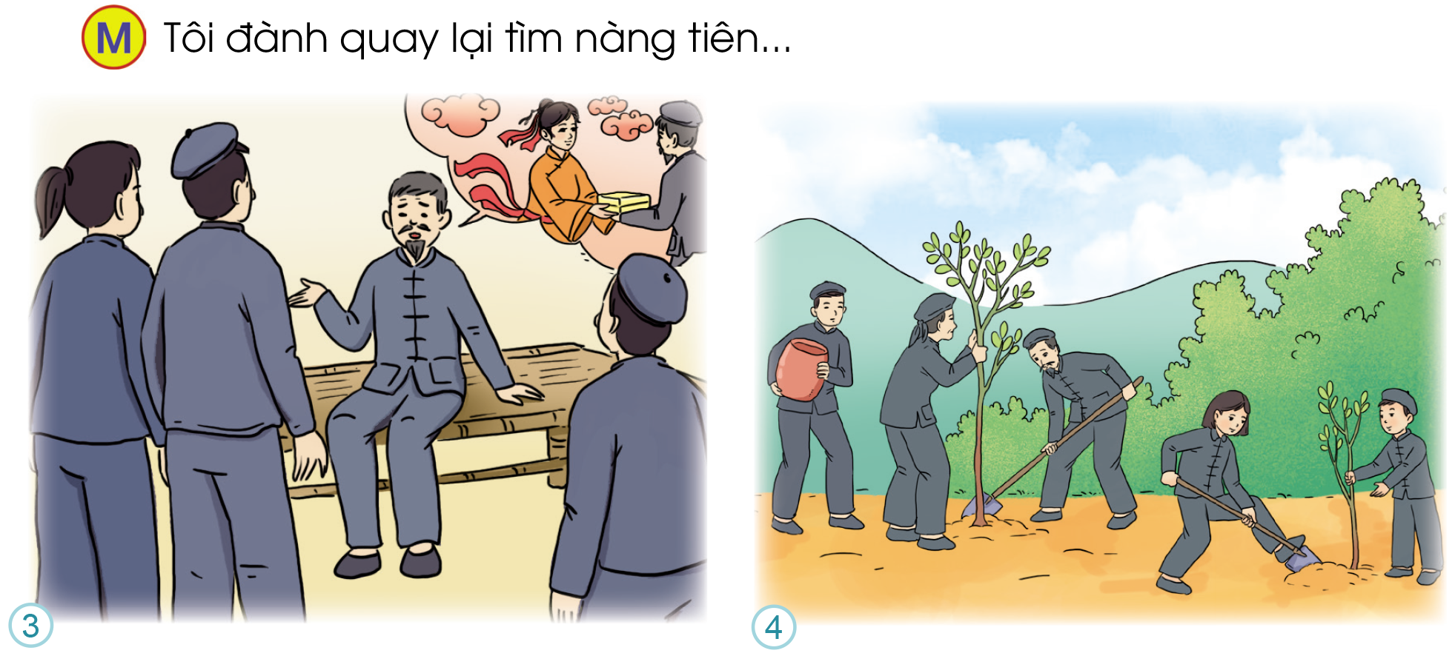
b. Kể các đoạn tiếp theo:

Slide 9
Chia Sẻ Trước Lớp

Slide 10
Kể toàn bộ câu chuyện

Slide 11
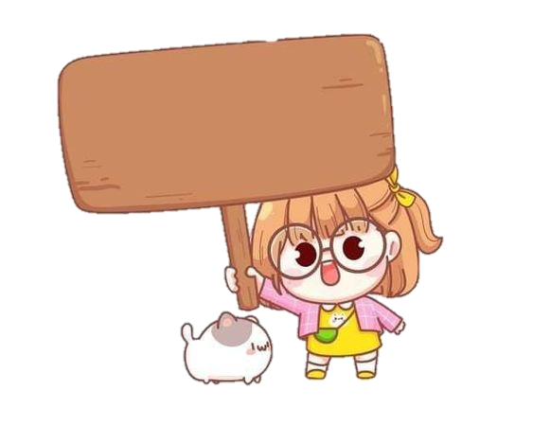
Luyện tập

Slide 12
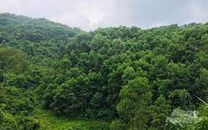
2. Trao đổi
Theo em, rừng đem lại lợi ích gì:
a) Đối với vùng có rừng?
b) Đối với các vùng khác?

Slide 13
Chia Sẻ Trước Lớp

Slide 14
a) Đối với vùng có rừng?
Rừng đem lại lợi ích gì đối với vùng có rừng? (Rừng giúp người dân có gỗ làm nhà, đóng bàn ghế. Rừng giúp cho không khí mát mẻ. Rừng giúp ngăn bão lũ, tránh lở đất. Rừng giúp người dân có rau, nấm để ăn. Rùng tạo ra phong cảnh đẹp. ...)

Slide 15
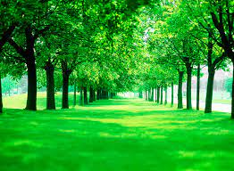
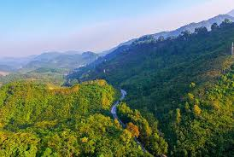
b) Đối với các vùng khác?
Rừng đem lại lợi ích gì đối với các vùng khác? (Rừng giúp điều hoà không khí. Rừng giúp bảo vệ nguồn nước....).
Rừng đem lại lợi ích chung cho cả khu vực có rừng (miền núi) và khu vực khác (miền xuôi). Vì vậy, chúng ta cần biết ơn đồng bào các dân tộc anh em sống ở miền núi đã trồng rừng, bảo vệ rừng, tạo ra bộ máy điều hoà không khí, bảo vệ nguồn nước cho chúng ta.

